Slide 1
PEREKONOMIAN TERTUTUP DUA SEKTOR

Slide 2
SISTEM EKONOMI TERTUTUP
Adalah suatu system ekonomi dimana aktivitas ekonomi yang dijalankan hanya berlangsung di dalam negara yang bersangkutan, tanpa melakukan hubungan ekonomi dengan negara luar
Analisis perekonomian tertutup, dapat dibagi dalam dua bagian pokok, yaitu:
1. Analisis perekonomian tertutup sederhana dengan 2(dua) sector
yang terlibat, yaitu sector rumah tangga dan sector
swasta atau perusahaan.
2. Analisis perekonomian tertutup dengan 3(tiga) sector yang terlibat,
yaitu sector rumah tangga, sector swasta atau perusahaan, dan sector
pemerintah.

Slide 3
PEREKONOMIAN TERTUTUP DUA SEKTOR
Sektor rumah tangga, membeli barang dan jasa dari sector perusahaan dan sebagai imbalannya sector perusahaan menerima uangnya. Dalam hal ini sector rumah tangga sebagai pembeli (demand side) dan sector perusahaan sebagai penjual (Supply side), berproses membentuk pasar barang.
Sektor perusahaan menggunakan jasa factor-factor produksi seperti tanah, tenaga kerja, modal dari sector rumah tangga dan sebagai imbalannya sector rumah tangga menerima uangnya sebagai sewa, upah dan bunga. Dalam hal ini sector perusahaan sebagai pembeli (demand side) dan sector rumah tangga sebagai penjual (Supply side). Ini terjadi di pasar factor produksi.

Slide 4
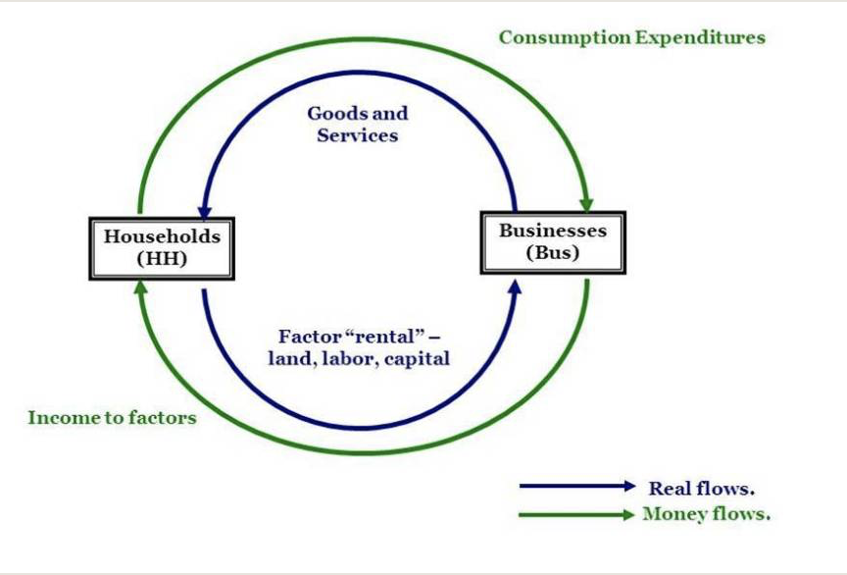
MODEL PEREKONOMIAN TERTUTUP DUA SEKTOR

Slide 5
PENDAPATAN RUMAH TANGGA
Uang yang diterima sector rumah tangga sebagai uang sewa, upah dan bunga disebut sebagai pendapatan atau penghasilan rumah tangga, disimbolkan dengan Y_{RT.}
Pengeluaran untuk pengeluaran barang dan jasa disebut pengeluaran konsumen, disimbolkan dengan C_{RT}
Sisa pengeluaran rumah tangga yang ditabung (saving) disimbolkan dengan S_{RT}.
Persamaan pendapatan rumah tangga : Y_{RT} = C_{RT} + S_{RT}

Slide 6
PENDAPATAN PERUSAHAAN
Uang yang diterima sector perusahaan disimbolkan dengan Y_{P}
Uang yang akan digunakan untuk membayar sewa tanah, upah tenaga kerja dan bunga disebut ‘ongkos produksi’ atau pengeluaran investasi, disimbolkan dengan I_{P.}
Pengeluaran konsumsi perusahaan, disimbolkan dengan C_{P}
Persamaan penerimaan perusahaan: Y_{P} = C_{P} + I_{P}

Slide 7
KESEIMBANGAN PENDAPATAN
Dalam ekonomi tertutup dua sector, pendapatan yang diterima perusahaan = yang diterima rumah tangga, Y_{P} = Y_{RT}
Pengeluaran konsumsi perusahaan = pengeluaran konsumsi rumah tangga, C_{P} = C_{RT}; dengan demikian S_{RT} = I_{P}
I = S
S = -a + (1-b) Y
-a = dis saving pada saat Y=0, karena terdapat pengeluaran konsumsi minimum sebesar “a”
(1-b) = MPS (marginal propensity to consume)
I = -a + (1-b) Y, sehingga Y = (I+a)/(1-b)

Slide 8
contoh
Diketahui fungsi konsumsi C = 30 miliar + 0,75 Y, dan investasi otonom (I) sebesar 20 miliar
Hitunglah Pendapatan Nasional Keseimbangan (Y_{E}), Konsumsi Nasional Keseimbangan (C_{E}) dan Tabungan Nasional Keseimbangan (SE) dapat ditentukan sebagai berikut:

Slide 9
Perekonomian Tertutup Sederhana
Terdapat suatu system arus melingkar dalam perekonomian, karena mayoritas pendapatan yang diterima salah satu sector disalurkan ke sector lain dan sebaliknya.
Terdapat kemungkinan bahwa pendapatan yang diterima sector perusahaan tidak disalurkan ke sector rumah tangga atau sebaliknya
Terdapat kemungkinan bahwa pendapatan yang diterima sector perusahaan tidak berasal dari sector rumah tangga, atau sebaliknya

Slide 10
PERUBAHAN KONSUMSI
Perubahan konsumsi (△C) terjadi karena perubahan pendapatan nasional (△Y)
△Y = Y₁ – Y₀, atau Y₁ = Y₀ + △Y
△C = C₁ – C₀, atau C₁ = C₀ + △C
Fungsi konsumsi = C = a + bY
Perubahan pengeluaran konsumsi dengan perubahan pendapatan (MPC) = △C / △Y
△C = MPC x △Y, sehingga C₁ = C₀ + MPC x △Y

Slide 11
CONTOH
Misalkan fungsi konsumsi C = 25 miliar + 0,9 Y, Pendapatan nasional tahun 2010 sebesar 180 miliar dan tahun 2011 meningkat 20% menjadi 216 miliar. Hitunglah besarnya pertambahan konsumsi nasional

Slide 12
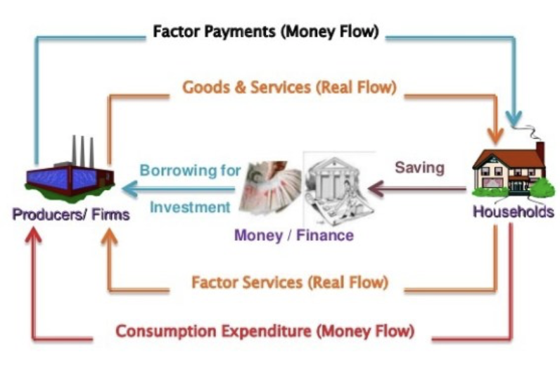
SAVING

Slide 13
PERUBAHAN TABUNGAN
Perubahan tabungan terjadi karena perubahan disposable income dan perubahan pola hidup masyarakat.
Y = C + S
Bila pendapatan nasional naik sebesar △Y maka tabungan juga naik sebesar △S.
△S = S₁ – S₀, atau S₁ = S₀ + △S
MPS = △S / △Y, atau △S = MPS △Y, sehingga
S₁ = S₀ + MPS △Y
MPS + MPC = 1

Slide 14
Contoh
Bila ditentukan MPC = 0,75, pengeluaran konsumsi minimum tahun 2018 sebesar 40 miliar dan pendapatan sebesar 200 miliar. Tahun 2019 pendapatan naik sebesar 20% dari tahun 2018.
Hitunglah jumlah saving pada tahun 2018 dan 2019.

Slide 15
PERUBAHAN INVESTASI
Variabel investasi berpotensi dalam mempengaruhi pendapatan nasional, symbol yang biasa digunakan adalah I.
Besarnya dampak yang ditimbulkan terhadap pendapatan nasional karena perubahan investasi ditentukan oleh besarnya angka pengganda (multiplier) investasi, disimbolkan dengan k_{i}
K_{i} = △Y / △I, atau △Y = K_{i} △I

Slide 16
Contoh
Misalnya Ki = 4, dan investasi bertambah dari 20 miliar menjadi 35 miliar (△I = 15 miliar). Hitunglah pertambahan pendapatan nasional

